Slide 1
Oferta Centrum Rozwoju Inicjatyw Społecznych CRIS
w ramach Programu Korpus Solidarności

Slide 3
Centrum Rozwoju Inicjatyw Społecznych
Od stycznia 2020 roku jesteśmy Partnerem Lokalnym Programu Korpus Solidarności
Od 18 lat działamy na lokalnym rynku organizacji pozarządowych – pomagamy wolontariuszom i koordynatorom wolontariatu znajdować i tworzyć oferty, współorganizujemy coroczną rybnicką Galę Wolontariatu, szkolimy w ramach spotkań stacjonarnych i online.

Slide 4
Lokalne spotkania promujące Korpus Solidarności dla wolontariuszy, koordynatorów wolontariatu, przedstawicieli organizacji i instytucji
Przedstawienie oferty programu Korpusu Solidarności - zasad i korzyści
Dyskusja na temat wolontariatu i możliwości jego rozwoju na danym terenie

Slide 5
Lokalne spotkania promujące Korpus Solidarności dla wolontariuszy, koordynatorów wolontariatu, przedstawicieli organizacji i instytucji
Przedstawienie oferty programu Korpusu Solidarności - zasad i korzyści
Dyskusja na temat wolontariatu i możliwości jego rozwoju na danym terenie

Slide 6
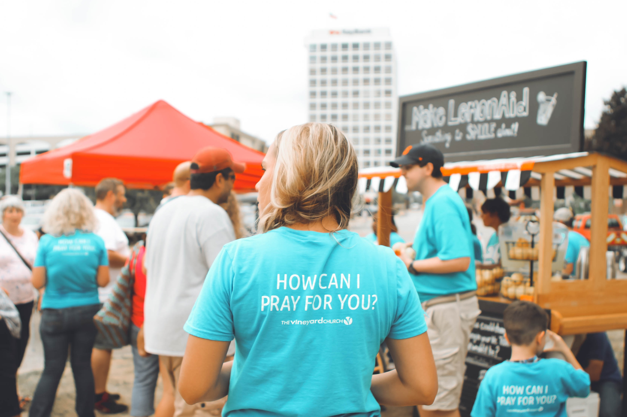

Slide 7
Szkolenia podstawowe dla wolontariuszy
Wolontariat – czym jest i jaki jest
Podstawy prawne wolontariatu – porozumienie, ubezpieczenie, prawa i obowiązki wolontariusza
Rodzaje wolontariatu
Gdzie mogę być wolontariuszem
Program Korpus Solidarności – czym jest i jak dołączyć?
Czas trwania: ok. 3 godziny zegarowe

Slide 8
Szkolenia zaawansowane
dla wolontariuszy
Spotkania rozwijające dla wolontariuszy dopasowane do potrzeb, zainteresowań konkretnej grupy wolontariuszy.
Przykładowa tematyka: praca metodą projektową, praca w zespole, metody promocji działań społecznych, praca z trudnym klientem, rozwiązywanie konfliktów czy tematy związane z kompetencjami społecznymi itp. - katalog otwarty do ustalenia.
Czas trwania: 2-3 godziny zegarowe

Slide 9
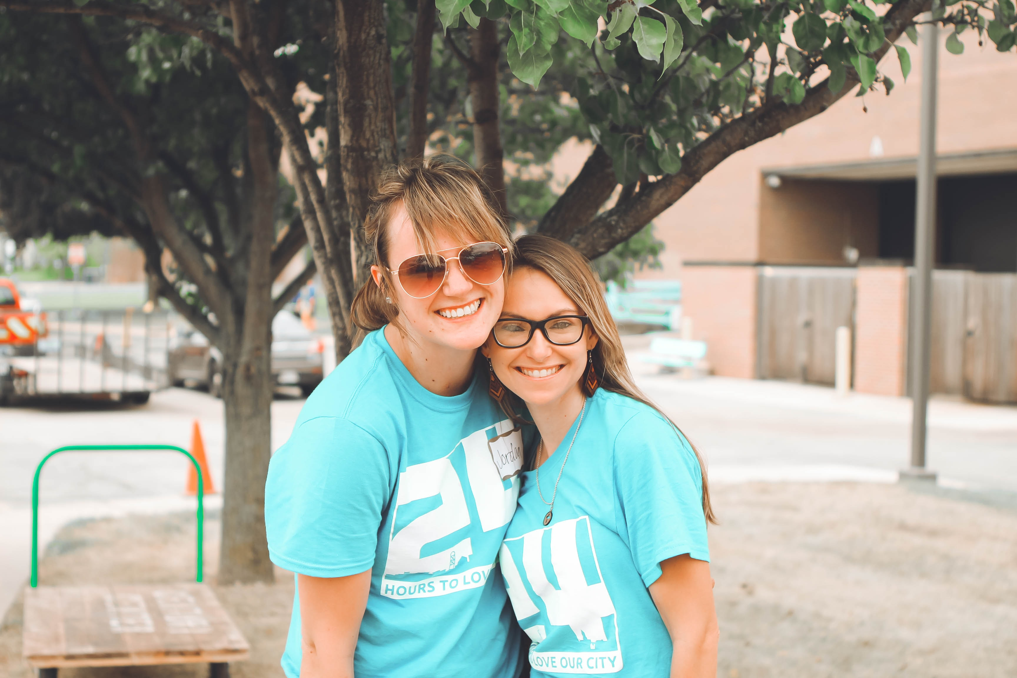

Slide 10
Spotkania dla uczniów szkół (głównie średnich lub ostatnich klas szkół podstawowych)
Przedstawienie oferty programu Korpusu Solidarności - zasad i korzyści
Dyskusja - czym jest wolontariat dla młodych ludzi?
Jak promować wolontariat wśród rówieśników i osób starszych w mojej okolicy?
Wolontariat – czym jest i jaki jest
Gdzie mogę być wolontariuszem
Czas trwania: 2 godziny lekcyjne

Slide 11
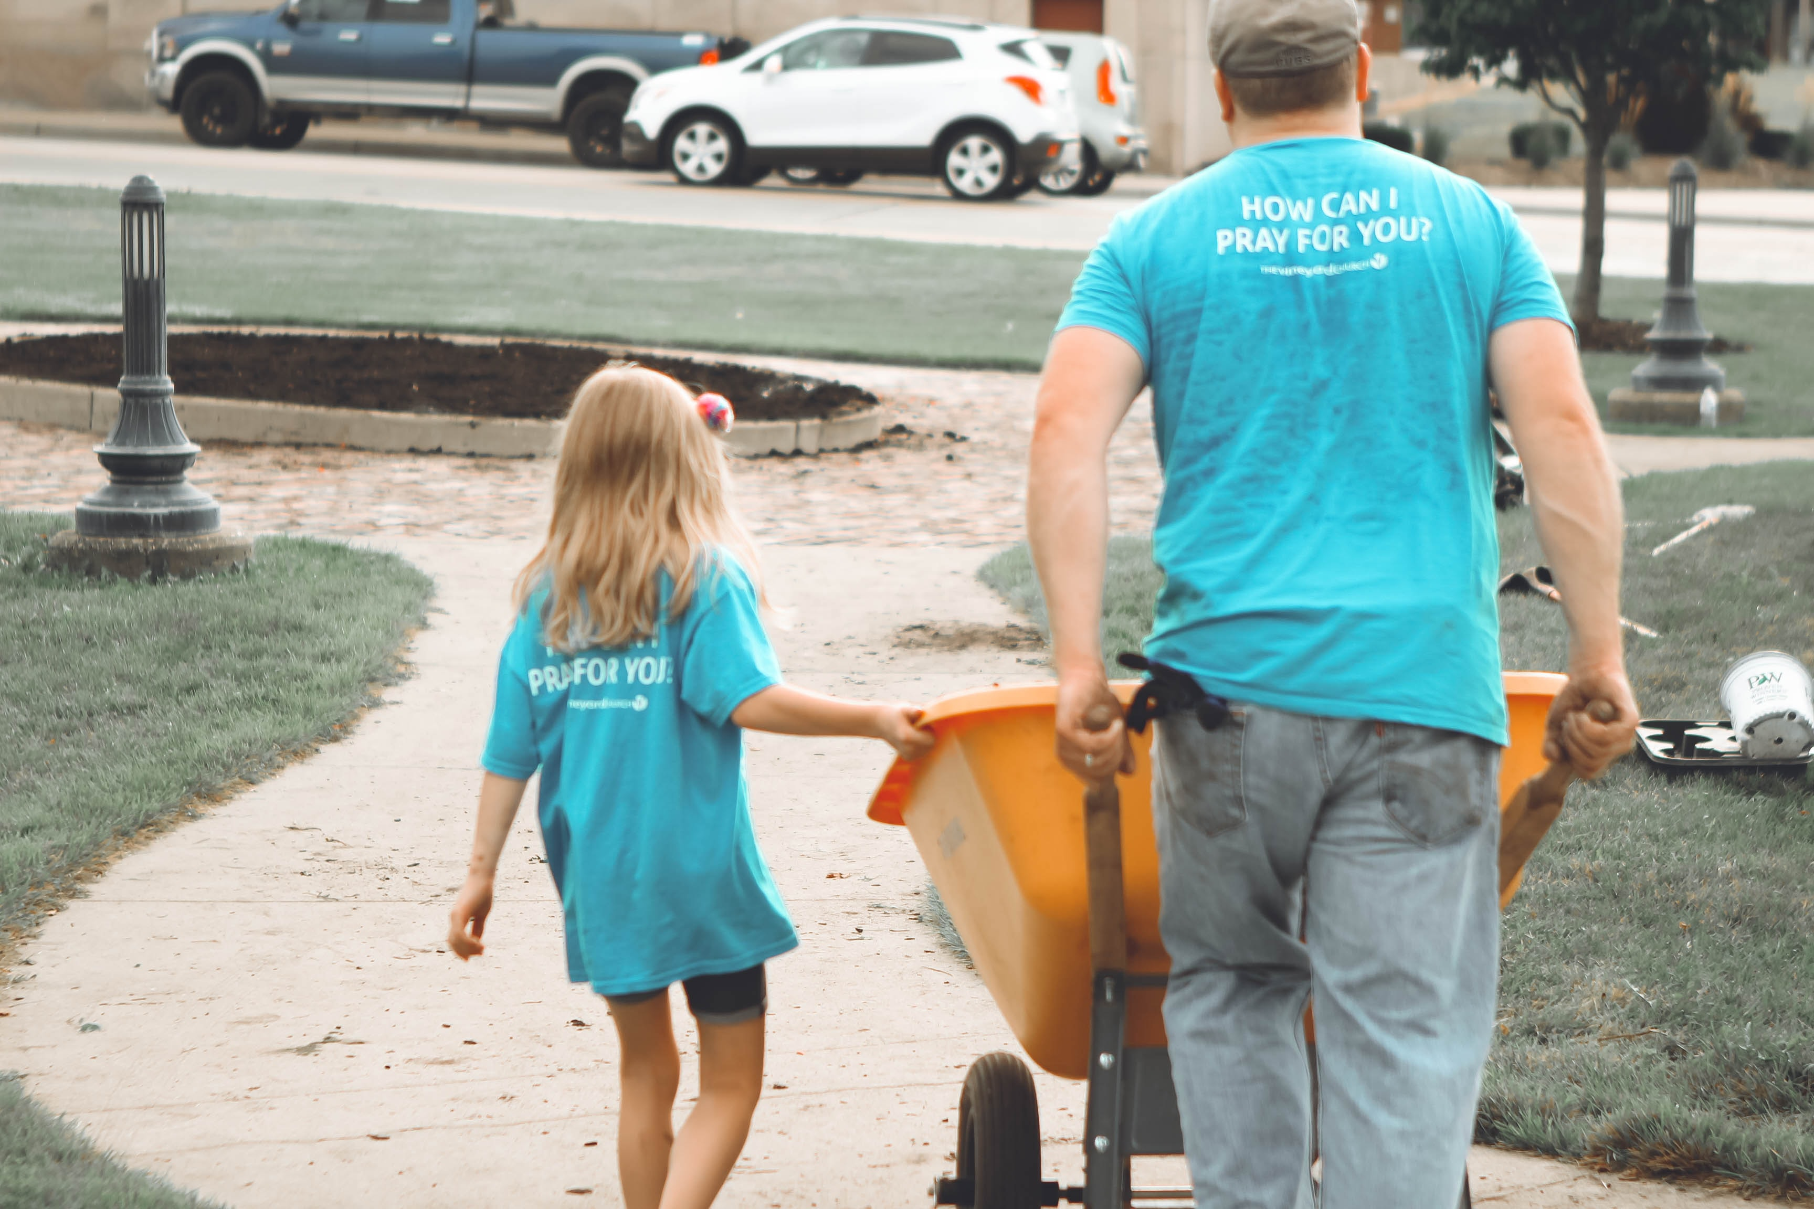

Slide 12
Szkolenie podstawowe
dla koordynatorów wolontariatu
Jak przygotować organizację na współpracę z wolontariuszami
Jak współpracować z wolontariuszami zgodnie z prawem
Jak rekrutować wolontariuszy
Motywacja wolontariuszy
Przygotowanie oferty wolontariatu
Czas trwania: ok. 6 godzin zegarowych

Slide 13
Szkolenia zaawansowane dla koordynatorów wolontariatu
Długoterminowa współpraca z wolontariuszami
Jak skutecznie motywować
Pozyskiwanie nowych osób do zespołu wolontariuszy
Odkrywanie mocnych stron wolontariuszy
Czas trwania: ok. 3 godziny zegarowe

Slide 15
Szkolenia dla nauczycieli
Długoterminowa współpraca z wolontariuszami
Jak skutecznie motywować
Pozyskiwanie nowych osób do zespołu wolontariuszy
Odkrywanie mocnych stron wolontariuszy
Czas trwania: ok. 3 godziny zegarowe

Slide 16
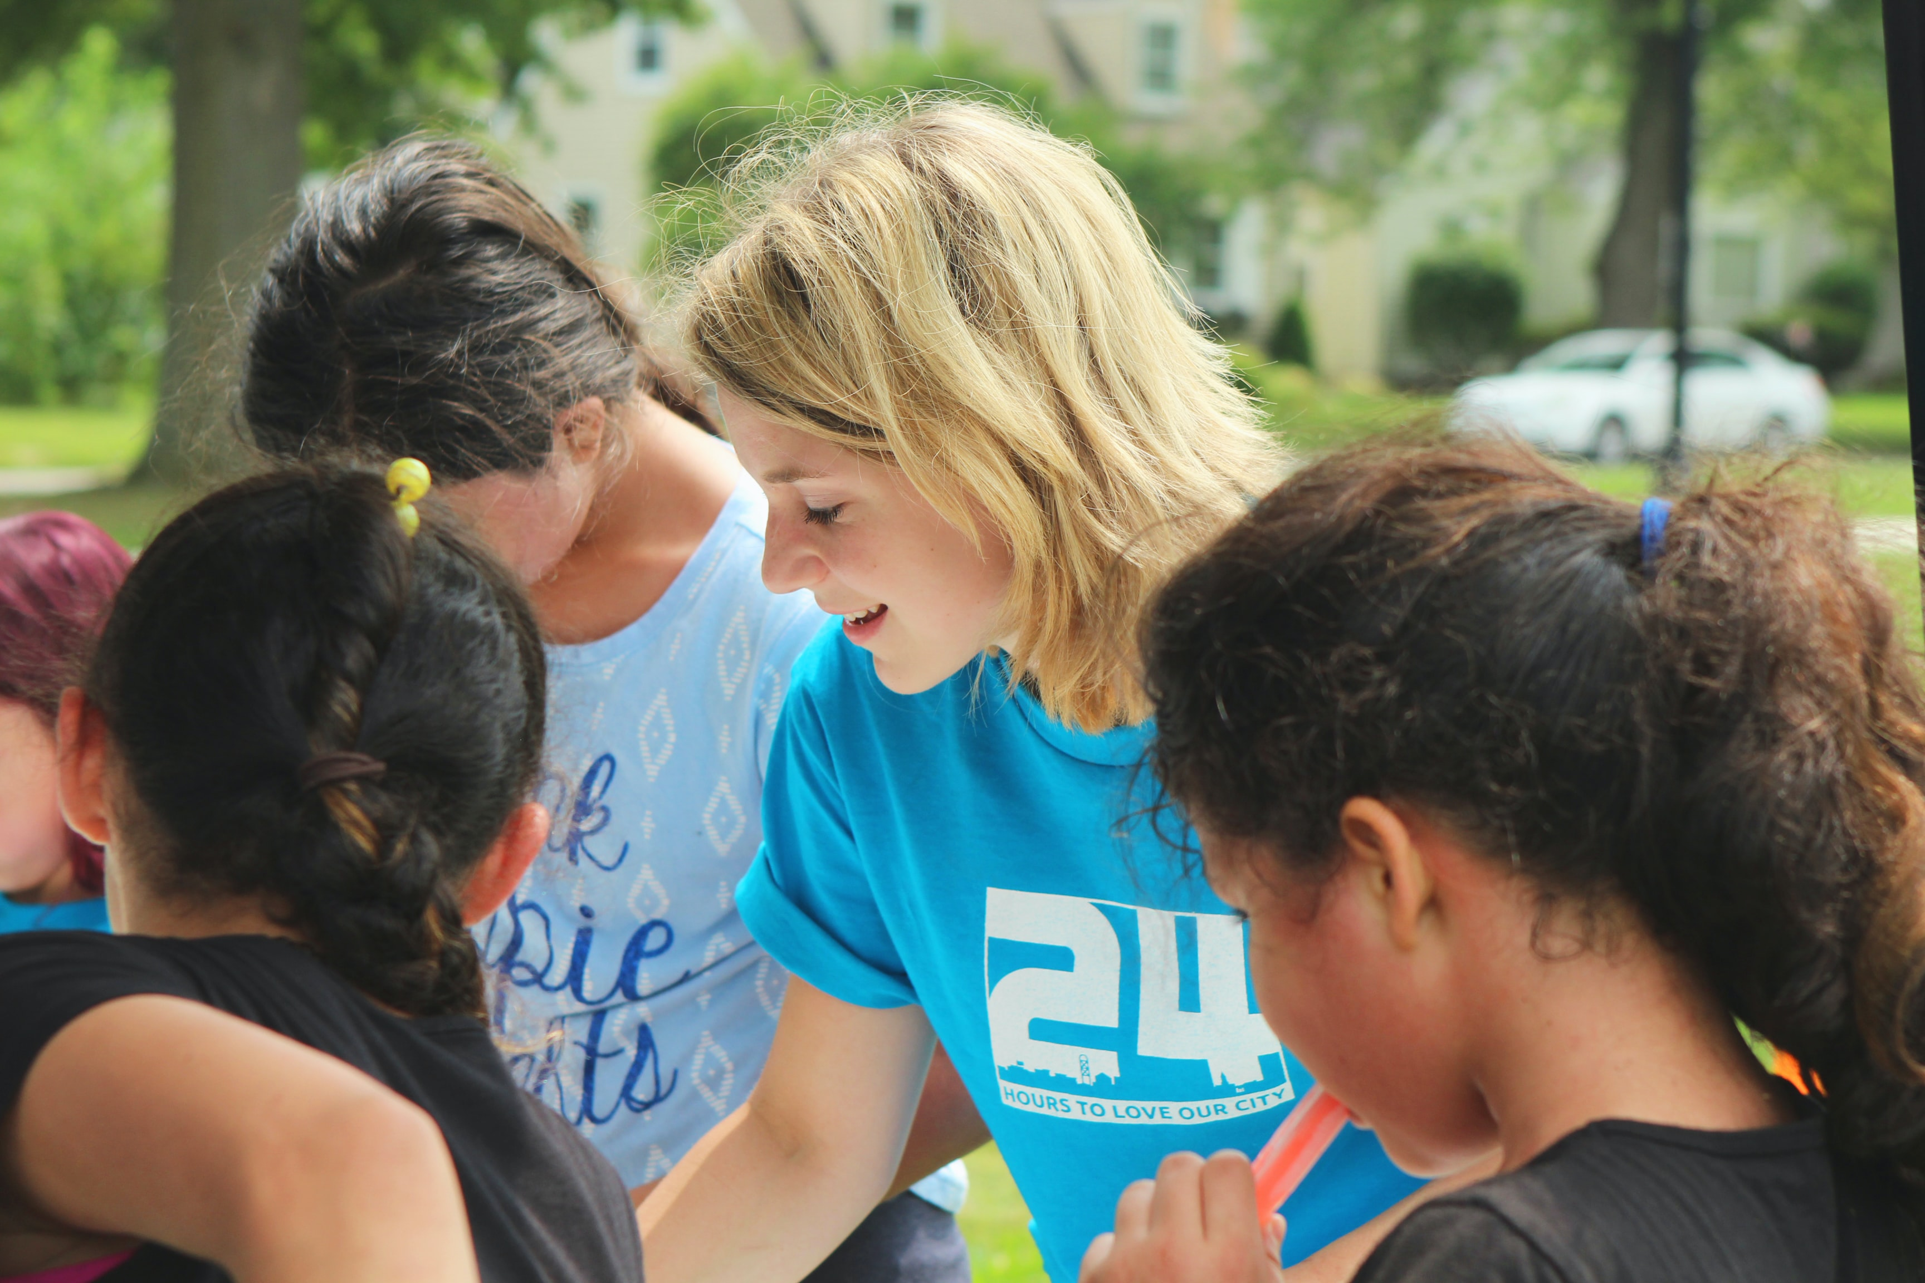

Slide 17
Spotkania i debaty na temat wolontariatu dla koordynatorów, organizacji lub instytucji
Tematyka i czas trwania – do ustalenia

Slide 18
Poradnictwo dla wolontariuszy, koordynatorów wolontariatu, organizacji pozarządowych i instytucji
Tematyka i termin – do ustalenia

Slide 19
To jeszcze nie wszystko!
Oferta zawiera propozycje – szkolenia, spotkania i debaty możemy modyfikować w zależności od Państwa potrzeb
W ramach Korpusu Solidarności pomożemy Państwu znaleźć wolontariuszy (poprzez zamieszczenie ogłoszeń w naszych mediach społecznościowych), pokażemy, jak zgłosić najlepszych pomagających do tytułu Wolontariusza Roku Korpusu Solidarności, poinformujemy, jak zapisać się do Systemu Obsługi Wolontariatu

Slide 20
Dziękujemy za poświęcony nam czas. ☺

Slide 21
Kontakt
Anna Bulenda
koordynator Korpusu Solidarności
tel. (32) 739 55 12, wew. 16
anna.bulenda@cris.org.pl

